Slide 1
【金融編】 認知症バリアフリー社会実現のための手引き
（ 架空の金融機関：会社名を記載 ）

Slide 2
【はじめに】
認知症バリアフリーの
取組が始まっています
➣日本認知症官民協議会が発足
（2019年4月）し、官民を挙げ
て認知症バリアフリーに関する
取組が始まっています。
➣同協議会に設置された、認知症
バリアフリーワーキンググルー
プのもとで『認知症バリアフリー
社会実現のための手引き【金融
編】』（202１年３月）が作成され
ました。
➣当社版『手引き』は、上記『手引
き【金融編】』を、自社向けに作
り変えて作成しています。
〇人生100年時代を迎えて、家族や自分自身を含めて認知症になる
ことは何も特別なことではない社会になりました。
○認知症に限らず、さまざまな事情等を抱えるあらゆるお客さまの
存在を前提とした「地域共生社会」への対応が求められます。
○金融の現場で働く私たちにとっても、認知症は他人事ではありません。
来店されるお客さまのなかにも、ＡＴＭでのお金の引き出しがスムー
ズにできないなど、認知症と思われる方がいらっしゃると思います。
〇当社では、かねてより社員の皆さまへの認知症サポーター養成講座の
受講を薦めてきましたが、あらためて当社の姿勢を皆さまに理解して
いただくため、当社版『認知症バリアフリー社会実現のための手引き』
を作成しました。
〇認知症のお客さまが、できる限り住み慣れた地域での暮らしを継続
できるように、社員の皆さまも、認知症の人を特別視することなく、
認知症の人を取り巻く障壁を減らす「認知症バリアフリー」に取り組
んでいただきたいと思います。

Slide 3
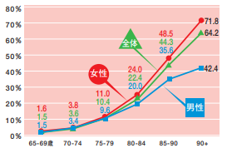
【理念編】認知症バリアフリーの推進に向けて
当社は、経営理念として次の言葉を掲げています
《 お客様本位 》 《 地域への貢献 》
認知症バリアフリーに取り組むことは、その具体的な行動の一つです
認知症の人とともに
○誰もが認知症になる可能性があります。
身近な人に認知症の人がいるという方もいることでしょう。
○年をとるほど認知症の有病率は上がります。
2025年には高齢者の５人に1人が認知症になると予測
されています。
○仕事のなかで認知症の人と出会う機会も増えています。
接客していたら怒らせてしまったなんてこともあるかも知れません。
そんな時はあわてずに、認知症の人の声に耳を傾けてみてください。
● 年齢階級別の認知症有病率

Slide 4
【理念編】認知症バリアフリー社会の実現に向けて
認知症のバリアとは
〇認知症のバリアは、認知症に対する偏見と理解不足から生じます。
○偏見や認知症の人への理解不足によって、不適切な対応につながれば、
そのことが認知症の人が社会に出ていくための「バリア」になりかねませ
ん。
○さまざまな事情を抱えるお客さまに、安心して金融機関をご利用いただく
ためには、こうした「バリア」をなくしていくことが必要です。
○たとえばATMでのお金の引出しの場面。そこで何かうまくできない
ことがあると、引き出したお金を使って買い物をしたりなど、その他
の社会的な活動の機会まで奪うことにつながりかねません。
総じて認知症の人はATMなどの機械操作が苦手です。そのことをあらかじめ知ってい
てうまく操作の案内ができれば、その人の社会的な活動を支えることにもなるのです。
○当社も、認知症の人にやさしい地域をつくる一員として、企業や産業の枠を超えて地域
のあらゆる機関と連携して、地域共生社会の取り組みを進めていきます。

Slide 5
【認知症の理解編】 認知症の人への基本的な対応
1 基本姿勢
〇高年齢者が増えるなか、誰もが自分や家族が認知症になる可能性がありますので、お客様のなかには、認知症の人もいることを理解しておくことが大切です。
〇認知機能が低下することに起因して、今までできていたことができなくなったりすると、不安、焦燥感、混乱に加え、失敗を責められて自信を失っていく傾向にあります。
〇認知症の人に応対するときは偏見を持たずに、不安や混乱の状態にありがちな認知症の人の心理を汲んで、さりげなく接することが重要です。
〇次の三つを心がけましょう。
※しっかりと、落ち着いて、話を聞くことが重要です。
驚かせない
ゆっくりと
自尊心を尊重する

Slide 6
【認知症の理解編】 認知症の人への基本的な対応
具体的な対応の7つのポイント
１．
まずは見守る
５．
やさしい口調で
６．
おだやかに、
はっきりした口調で
２．
余裕をもって対応する
３．
声をかけるときは一人で
７．
相手の言葉に
耳を傾ける
４．
後ろから声をかけない

Slide 7
安心して金融機関を利用していただくために
接し方は一律ではありません
○認知症の人への対応は、基本的にすべてのお客さまへの 接客対応と変わり
ません。しっかりと話を聞き、相手の立場に立って考えることが基本です。
○ただ、その方がもしかすると認知症かもしれないこと、記憶障害による
認知機能の低下などで不自由や不安を抱えているかもしれないことを
念頭においた対応を心がけることが重要です。
○認知症の人の行動の理由は一人ひとり違います。
同じように見える行動であっても、それぞれ個別の背景があり、
それぞれに応じた接し方が求められます。
つまり、すべての事例に対応できる完璧な接し方はありません。
さまざまな事情を抱えるお客さまに対する環境整備
○当社では、さまざまな事情を抱えるお客さまが安心して金融機関をご利用いただけるよう、
以下の環境整備を推進します。
・認知症の人にも分かりやすい店内案内掲示
・コミュニケーション支援ボードをお客様の目に見えるところに配置

Slide 8
高齢者の認知症とは異なる若年性認知症への対応
若年性認知症とは
若年性認知症の人
がかかえる問題
就労の継続と
そのための対応
・ 64歳以下で発症する
認知症の総称で、2020年
3月現在、約3万6000人
が若年性認知症と推計され
ています。
・ 若年で発症する認知症は
高齢者の認知症より、
わかりにくいことに加え、
周囲の人そして家族も、
若くして認知症を発症した
ことを理解し、受け入れる
のに時間がかかります。
・ 若年性認知症の人は
働き盛りで、就学期の
子どもがいる場合も多
くあります。
そのため、休職や退職
により、経済的に困窮
する可能性があります。
・ 雇用の継続は、症状の
進行を緩やかにし、
経済的困窮を最小限に
抑えることとなります。
・ 企業の理解、社員への
啓発、産業医、専門医と
労務管理者、家族との連
携、支援制度の活用など
の対策が必要です。
【参考】若年性認知症に関する企業向けのパンフレット等は以下のURLを参考にしてください。
全国若年性認知症支援センター「ダウンロード集」 https://y-ninchisyotel.net/information/download/

Slide 9
【事例編】 認知症の人が安心して金融機関をご利用いただくために
事例❶
お金が知らない間に引き落とされている、銀行がお金を盗ったと言う
● 通帳からお金が知らない間に
引き落とされている。
● 銀行がお金を盗った、と言う。
なぜこのような行動がみられるのか
● 記憶障害によるもの忘れで、銀行に来たことも、預金を引き下ろしたこと
も忘れている。通帳の記帳覧から引き下ろされているのは、自分がお金を
使ったことを忘れて混乱しているため、「銀行がお金を盗った」という言葉
に表現されている。
● お金は大事なものであるので、頻回に確認することで不安を解消し、安心
して１日を暮らしたいと考えている場合もある。
● 対応のポイント
● 大事な通帳から身に覚えのない出金があったことで、不安な気持ちでいることを理解し、本人の言うことをしっかり
受けとめる。
● ｢では、よく調べてみますので、こちらへどうぞ」などと、落ち着ける場所に案内し、本人の話を聞く。
● 直接応対する人は基本的には1人とし、できればなじみの職員を決めて対応する。向かい合わせではなく斜め前の
位置で話を聞くと、緊張がほぐれやすい。
● 複数人で対応せざるを得ない場合であっても、本人を混乱させることのないように心がける。
● 本人の話は否定せずに、そのまま受け止めながら、通帳の記録などを確認しながら丁寧に説明する。
● 記憶力の低下は認知症の初期から見られる症状である。早期受診や早期の対応が必要な時期であるため、家族と
連絡を取る。もしくは地域包括支援センターへの連絡や情報共有を行う。

Slide 10
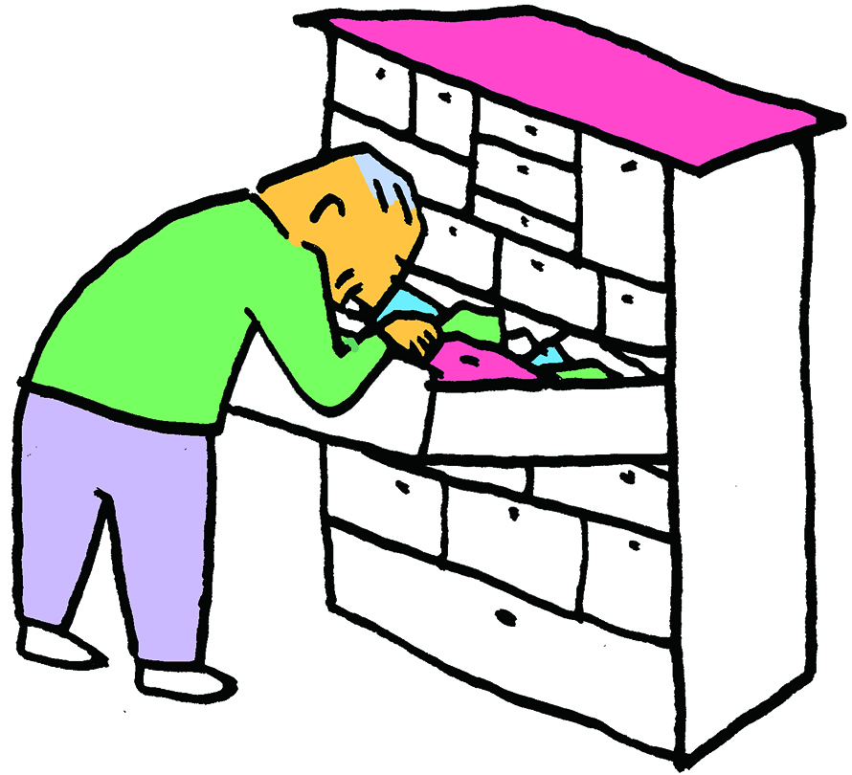
【事例編】 認知症の人が安心して金融機関をご利用いただくために
事例❷
通帳や印鑑、保険証券などをなくしたと毎日のように訪れる
● 通帳や印鑑、カードなどをなくしたと、
毎日のように銀行にやってくる。
● あるいは何度も電話で問い合わせてくる。
● 通帳や保険証券などを再発行しても、
また紛失し、再発行が繰り返される。
なぜこのような行動がみられるのか
● 認知症全般に広く認められる典型的な症状である
記憶力低下により、しまった場所やしまったことを
忘れてしまうことがある。あるいは、紛失してしまっ
たことからくる行為であることを理解する。
● 通帳等や保険証券などを、再発行してもらったこと
自体もすっかり忘れてしまう場合がある。
● もの忘れからくる不安や、恐怖心から何度も確認に
来てしまう場合もある。
● 対応のポイント
● 毎日繰り返されることであっても、本人にとっては、いま大事なものがないことだけが事実である。
● 不安な気持ち、焦る気持ちを理解し、まず「大丈夫ですよ」といったんは本人の言葉を受けとめる柔軟な対応を心がけ安心してもらう。
✕ 「昨日もいらっしゃいましたよね｣｢またなくされましたか｣などの言葉は避ける。本人は侮辱されたと不快に感じ、感情的になることもある。
● 「では、こちらでゆっくりお話を伺いますね｣と、落ち着ける場所に案内し、本人の訴えを聞く。できればいつも応対する職員を決めておくとよい。
● 落ち着いて話ができるように、直接応対する人は基本的には1人がよい。
● 複数人で対応せざるを得ない場合であっても、本人を混乱させることのないように心がける。
● 向かい合わせではなく斜め前の位置で応対すると、緊張がほぐれやすい。
● 相手の話は否定せずに、そのまま受け止めながら、話をするうちに、本人が納得して帰る場合もある。
● 通帳などを何度も紛失するのは、認知症の初期からみられる症状で、金銭管理が難しくなっているサインでもある。早期受診や早期対応が必要
な時期であるため、家族もしくは地域包括支援センターに連絡し、情報を共有することも必要になる。

Slide 11
【事例編】 認知症の人が安心して金融機関をご利用いただくために
事例❸
商品の説明をしても分かってもらえない
事例❹
契約したことを忘れている
● 金融商品や保険の内容や手続きの方法を説明して
も、わかっていないようだ。
● 理解してもらえたと思っても、すぐに忘れている。
● 金融商品や保険契約後の来店に、契約内容に
ついて話をしたら、契約したことをすっかり
忘れていた。
なぜこのような行動がみられるのか
● 理解・判断力の低下により、説明された内容がなかなか理解しづ
らい場合がある。
● 記憶力の低下により、聞いたことを覚えられない。覚えてもすぐ
に忘れてしまう場合がある。
● 記憶力の低下により、契約した行為自体の記憶が抜けてしまう
場合がある。
● 対応のポイント
● ゆっくり、一つひとつ確認しながら丁寧に説明する。
● 商品の内容が理解できず財産管理が難しいと判断される場合の
対応を、予め取り決めておく。
● 相手の話は否定せずに、そのまま受け止めながら、契約の内容に
ついてゆっくり確認していく。
● 契約したことを忘れている場合などは、適切なケアを受けていない
可能性があるので、必要に応じて、家族や地域包括支援セン
ターと連絡を取ることや、成年後見制度の活用につなげることも
考えられる。

Slide 12
【事例編】 認知症の人が安心して金融機関をご利用いただくために
事例➎
ATM等の機械操作が難しい
● ATMの操作に時間がかかる。
● ATMの操作がわからない。
なぜこのような行動がみられるのか
● 理解・判断力の低下により、機械操作等の目に見えない仕組みが
理解しづらくなり、画面に表示されるキーの操作がスムーズにで
きない。
● 記憶力の低下により、暗証番号を忘れて操作が進まない。
● 認知症による障害により動作が緩慢になっている場合もある。
● 対応のポイント
● 動作が上手くいかないことに動転しているのではないかと気遣い、せかさないことが大切。
● 従業員が「お困りですか」「お手伝いしましょうか」などと声をかけてまずは安心してもらい、操作手順をガイド
する。
● 操作をわかりやすく表示した案内を見やすい位置に貼付する、用途をしぼった扱い方の簡単なATMの設置
なども検討する。
● 暗証番号を忘れて預金の出金ができないのは金銭管理が難しくなっているサインでもある。
● 契約したことを忘れている場合などは、適切なケアにつながっていないと思われるので、必要に応じて、
家族や地域包括センターと連絡を取ることや、成年後見制度の活用につなげることも考えられる。

Slide 13
【事例編】 認知症の人が安心して金融機関をご利用いただくために
事例❻
怒らせてしまうことがある
なぜこのような行動がみられるのか
● 窓口で応対していたら、
急に人が変わったように
怒り出す。
● 記憶力の低下や見当識の低下、理解・判断力の低下などのために、その場の状況や
会話などを正確に捉えることが難しく、不安を膨らませ怒ったり大声を出したりし
てしまうことがある。
● 度重なるもの忘れによる焦りや不安から、感情が不安定になっている可能性も
考えられる。
● 感情をコントロールする前頭葉の病変により、イライラや攻撃的な言動が現れる
場合もある。
● 対応のポイント
● 本人には怒る理由があることを理解する。
● 「なにか失礼をしたようですが…」など、状況に応じた言葉をかけておだやかに対応する。
✕ 邪険にする、無視するなどの対応は、本人のプライドを傷つけ、状態の悪化を招きかねない。
● 複数での対応は認知症の人をより混乱させてしまう可能性がある。直接対応する人は基本的に1人とし、
他の職員は距離をおいて見守る。
● 怒りがおさまるように、「別室でゆっくりお話をうかがいます」と案内し、本人の言葉を丁寧に受け止めながら
話を聞く。対応する人や場所を変えるだけで落ち着く場合もある。

Slide 14
【行動編】 認知症バリアフリー社会の実現に向けての当社の取り組み
当社では、経営理念である《 お客様本位 》《 地域への貢献 》という観点から、以下の取組を推進します。
１ 人材育成
○認知症サポーター養成講座の受講推進。２０２５年までに全社員の受講を目指す
対象：本社及び支店の社員（派遣を含む）（△千人）
〇認知症の方がお困りの際に相談に応じることができるように、２０２５年までに最低１名のコンシェルジュを各店舗に配置
対象支店：全国△△△支店
２ 地域連携
○地域の関係機関（地域包括支援センターなど）との連携を推進 ※
連携強化推進支店数：2022年△△△支店 → ２０２５年△△△支店
○アルツハイマーデイ記念イベントなど、地域の各種認知症啓発イベント等への参加や協賛
△△年度実績：△△参加・△△協賛
○チームオレンジへの参画（行政への協力） ○見守りネットワークへの参加
２０２２年度△△支店 → ２０２５年度△△支店 ２０２２年度△△支店 → ２０２５年度△△支店
※具体的な相談や連絡を行う社内、支店の連絡体制を整備。
関係機関の担当者同士と「顔の見える関係」づくり。
３ 社内制度
の整備
○介護休業制度の勧奨 △△年度実績：△△人
〇認知症になっても可能な限り当社で働き続けていただくための仕組みの検討（△△年度より）。
４ 社内の
環境整備
○認知症の人にやさしい支店づくりを認知症の人と共に推進
☛ ＡＴＭへの補助スタッフ配置
スタッフ配置支店：２０２２年度△△支店 → ２０２５年度△△支店
☛ 認知症の人に配慮した動線づくり(認知症の人にも分かりやすい店内案内掲示や陳列）
モデル店舗：２０２２年度△△支店 → ２０２５年度△△支店
☛ 認知症バリアフリー推進強化店 ※認知症の人や家族からお話を聞きながら認知症バリアフリーの支店づくりを推進。
推進支店：２０２２年度△△支店 → ２０２５年度△△支店

Slide 15
【行動編】 （補足）行政や地域の社会福祉関係機関との連携について
各支店から「行政や社会福祉関係機関との馴染みがない」とか「地域の社会福祉関係機関との連携をどのようにすればよいのか」といったことが聞かれます。こうすれば必ず連携が取れるという方法はありませんが、既に連携関係を構築している銀行等の取組の工夫を参考までに紹介します。
● 異動で新しい支店長や副支店長が着任した際には、かならず地元の行政や地域包括支援
センターに挨拶に行くようにして、｢顔の見える関係」ができるようにしています。
● 毎年、新入社員や異動してきた社員等を対象に、認知症サポーター養成講座を開催して
いただくよう、地元の行政*に依頼しています。依頼を契機に、認知症のお客様に対す
る接客などの情報交換をして、「相談しやすい関係」づくりに努めています。
＊認知症サポーターキャラバンのホームページに「自治体事務局の連絡先」が掲載されています https://www.caravanmate.com/dcms_media/other/office/contact20200707_zenkoku.pdf
● 認知症サポーター養成講座を受講したことをきっかけに、地域の見守りネットワークに
参加しています。地域での見守りが必要と思われるお客さまの情報を、地域包括支援セ
ンターと共有することにより、連携が図られるようになりました。
【 全国銀行協会から「地方公共団体・社会福祉関係機関等との連携強化に関する考え方」^{*1}が示されています 】
➣ 関係機関の代表例としては地域包括支援センター、社会福祉協議会、中核機関等が例示されています。
➣ 具体的対応として、「相談しやすい関係を築くことが重要」「地域における相談窓口や中核機関を担う組織を事前に確認」「当該地域における高齢者等への支援の仕組みが
どのように構築されているのかを把握」「地域の一員として、消費者安全確保地域協議会（見守りネットワーク）や地域ケア会議といった、地域の関係機関や関係者が集まる
協議体等へ参加」といった対応が示され、「自らも当該地域の見守りを担う一員として、地域の社会福祉関係機関等とも協議のうえ、当該地域における連携の仕組みづくりを
進めること」とされています。
➣ 銀行以外の金融機関でも、同様な考え方によった取組を行うことが期待されます。
*１ 全国銀行協会「金融取引の代理等に関する考え方および銀行と地方公共団体・社会福祉関係機関等との連携強化に関する考え方（公表版）」（2021.02.18）
https://www.zenginkyo.or.jp/fileadmin/res/news/news330218.pdf

Slide 16
認知症の人の生活を支えるための参考情報
相談窓口
○ 認知症に関する制度
全般の問い合わせ
【市町村の窓口】
△△市△△△△課 TEL△△△-△△-△△△△
○ 認知症高齢者等の
総合相談窓口
【地域包括支援センター】
!!
※検索エンジンで「地元の市町村名 地域包括支援センター一覧」等と検索すると、
当該地域を担当しているセンターを調べることができます。
○ 若年性認知症に関する相談・支援
【全国若年性認知症支援センター】
【若年性認知症支援コーディネーター】
・全国若年性認知症支援センター：0562-44-5551
月～金曜日 9:00～17:00（祝日・年末年始除く）
・若年性認知症コールセンター：0800-100-2707
月～土曜日 10:00～15:00（祝日・年末年始除く）
・各都道府県に配置されています。都道府県のホーム
ページをご欄ください。
!!
※検索エンジンで「都道府県名 若年性認知症支援コーディネーター」等と検索する
と、当該都道府県の情報をを調べることができます。

Slide 17
おわりに
● 手引きは適宜改訂します ●
認知症バリアフリー社会の実現に向けてよりよいものとなるように、この手引きは適宜改訂して
いきます。みなさんのご意見をお寄せください。
● 事例も追加していきます ●
認知症と思われるお客さまへの接遇事例をお寄せください。
対応に困ったことだけでなく、こうしたらお客さまに喜んでいただけたという事例もお寄せくだ
さい。追加掲載していきます。
支店連絡体制（ひとりでは解決困難な場合）
まずは副支店長（いない場合は支店長）に報告 → 関係各所に連絡指示
この手引きへのご意見や認知症に関する情報提供などの社内連絡先
△△△△部 △△△△課
ＴＥＬ △△△-△△-△△△△
E-mail *******@****.co.jp

